Slide 1
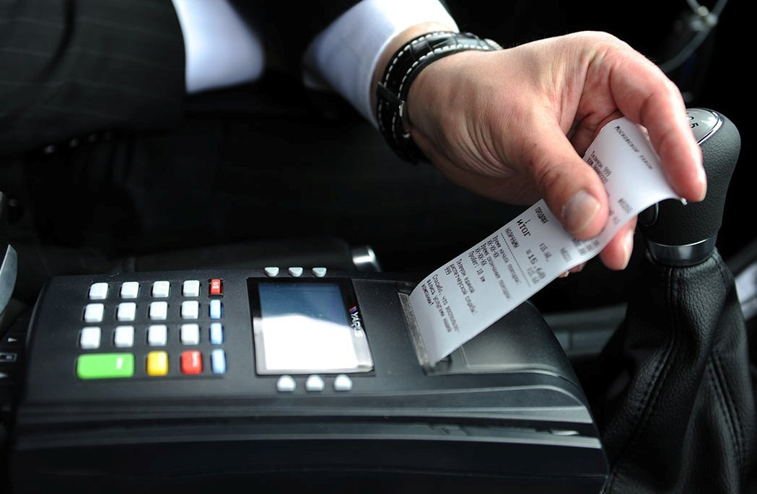
Переход на новый порядок применения ККТ в 2019 году

Slide 2
– разработчик СБИС
Оператор электронного документооборота
Федеральный удостоверяющий центр
Официальный продавец кассовой техники
Авторизованный сервисный центр
ОФД, аккредитованный ФНС

Slide 3
Главное в 54-ФЗ
Работа с кассами с 1 июля 2019
Регистрация кассы без визита в ФНС
Передача чеков в ФНС через ОФД
Договор ЦТО становится не обязательным
Отправка электронного чека покупателю

Slide 4
Законодательная база
Федеральный закон от 22.05.2003 №54-ФЗ "О применении контрольно-кассовой техники при осуществлении наличных денежных расчетов и (или) расчетов с использованием платежных карт"
Федеральный закон от 03.07.2016 №290-ФЗ "О внесении изменений в Федеральный закон «О применении контрольно-кассовой техники»
Федеральный закон от 03.07.2018 №192-ФЗ «О внесении изменений в отдельные законодательные акты Российской Федерации»

Slide 5
Кто переходит на онлайн-кассы?
Категория | С 1 июля 2019
Торговля и общепит | Без сотрудников
Услуги + кто выдает БСО | Все
Вендинг | Без сотрудников
Перевозчики | Все

Slide 6
Штрафы за нарушение 54-ФЗ
Нарушение | ИП | Организации
Торгуете без ККТ | от 10 000 р. | от 30 000 р.
Не поставили фискальный накопитель, не зарегистрировали кассу в ФНС, не отправили чек в ФНС | до 3 000 р. | до 10 000 р.
Не выдали покупателю чек | 2 000 р. | 10 000 р.

Slide 7
Схема работы кассы с ОФД
3. Чек
5. Аналитика
+ фискальные данные
1. Оплата
2. Чек
Продавец
4. Проверка чека
Покупатель

Slide 8
Касса не нужна
Для продажи газет, ремонта обуви и др.
Для организаций и ИП в труднодоступных районах.
Для продажи воды и безалкогольных напитков на розлив.
Разносная торговля продовольственными и непродовольственными товарами в поездах, самолетах и пр.
Оплата парковки муниципалитетов и регионов.
Государственные и муниципальные библиотеки.
Кредитные организации (банки с лицензией ЦБ РФ). Не касается микрозаймов.
Механические торговые аппараты (не вендинг).

Slide 9
Что нужно для 54-ФЗ
Онлайн-касса
Подключение к ОФД
Электронная подпись
Техническое
обслуживание
Интернет

Slide 10
Фискальный накопитель на 15 месяцев
Для подакцизных товаров (алкоголь, табак, бензин)
При совмещении ЕНВД и ОСНО
Для ККТ в автономном режиме (в районах без связи)
При сезонном (временном) характере работы

Slide 11
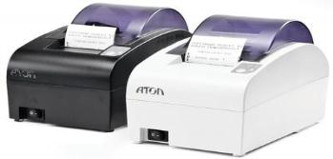
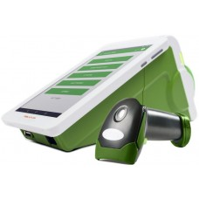
Какую кассу выбрать?
Наименований товаров/услуг
свыше 50 ед.
Количество чеков в день
более 30 - 50 шт.
Работа в товароучетной системе (СБИС, 1С, другие).
Возможность удаленного подключения специалистов
Наименований товаров/услуг
до 1500 ед.
Количество чеков в день
до 150 шт.
Не выгружаете данные в учетную систему
Наименований товаров/услуг
30-50 ед.
Количество чеков в день
до 50 шт.
Работа при низких температурах (до -20)

Slide 12
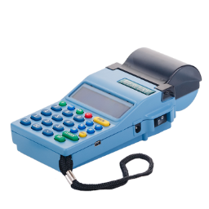
Автономные кассы
Меркурий -185Ф
С ФН 36 мес. – 16 300 р.
Ширина ленты - 57 мм
Скорость печати - 27 мм/сек
Wi-Fi, 3G
Выдерживает низкие температуры (до -20)
Меркурий – 180Ф
с ФН на 36 мес. - 14 650 руб.
Ширина ленты – 57 мм.
Скорость печати – 27 мм/сек.
Wi-Fi, GSM
Вес 390 г.
Идеально для разъездной работы
Атол - 91Ф
С ФН 36 мес. – 16 800 р.
Ширина ленты - 44, 57 мм
Скорость печати - 50 мм/сек
Wi-Fi, 3G, Bluetooth, Ethernet

Slide 13
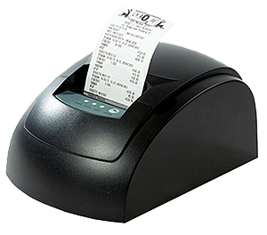
При наличии компьютера
Фискальный регистратор
Viki Print 57 Ф
+ подключается к любому ПК
+ быстрая печать чеков
+ возможность учета товаров
+ низкая вероятность поломки
– для работы нужен компьютер
– нет аккумулятора
Без ФН – 5 900 р.
С ФН 36 мес.– 15 100 р.

Slide 14
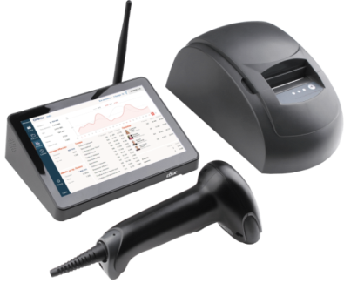
Комплексная автоматизация
ПК Pipo X9, ФР Viki Print 57 Ф, сканер Youjie
+ полноценное рабочее место
+ быстрый выбор товара по ШК
+ возможность учета товаров
+ компактность
+ замена любой части при поломке
+ подключение доп. оборудования
– нет аккумулятора
Без ФН – 18 900 р.
С ФН 36 мес. – 31 400 р.

Slide 15
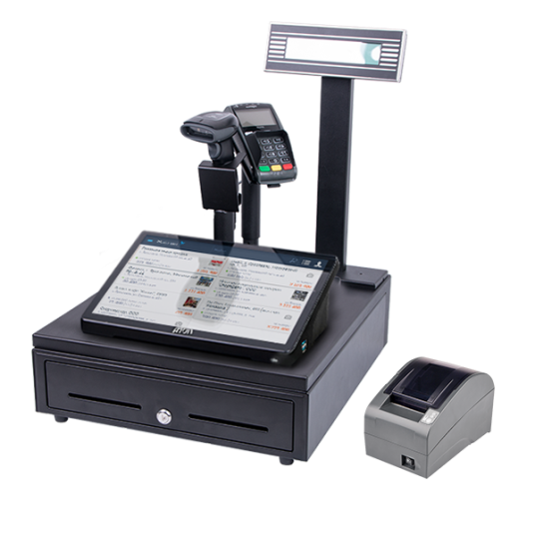
Автоматизируем магазин и аптеку
Касса, работа с каталогами
Программы лояльности, скидки, эквайринг
Онлайн-аналитика по продажам
Складской и управленческий учет
Бухгалтерский учет и расчет зарплаты

Slide 16
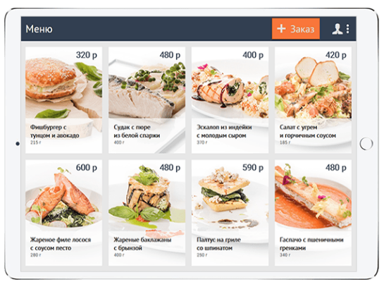
Поставим учет в общепите
Автоматизация столовых, ресторанов, фаст-фуда
Система управления доставкой и онлайн заказа блюд
Обмен с ЕГАИС , Меркурием и табачной маркировкой
Складской учет и выпуск блюд
Ведение клиентской базы
Мотивация сотрудников

Slide 17
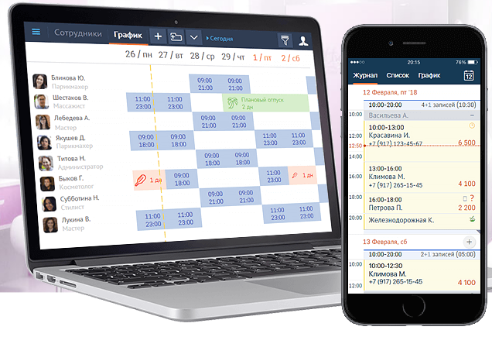
Автоматизируем сферу услуг
Салоны красоты
Фитнес-центры
Медицинские и образовательные центры
Автосервисы
Онлайн-запись, график сотрудников
Программы лояльности, бухучет.

Slide 18
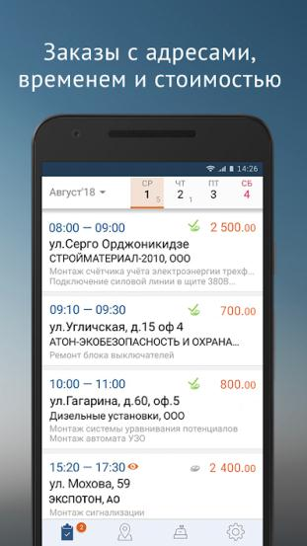
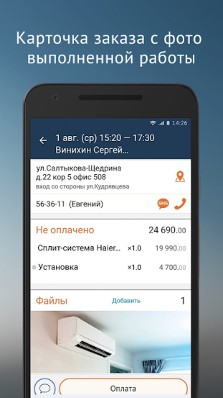
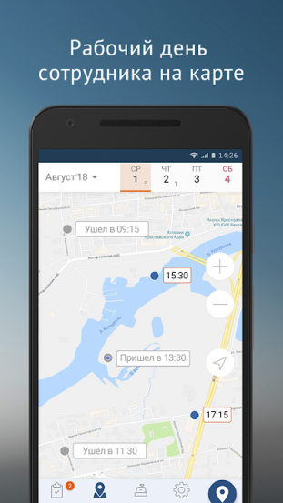
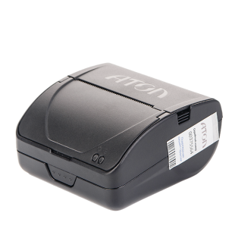
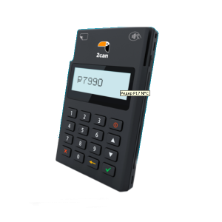
Обеспечим работу курьера

Slide 19
СБИС дружит с автономками
Notes:
В 2018 году был очень большой спрос на кассовую технику и клиенты не готовы были вкладывать много денег, было продано очень много автономных касс. СБИС Розница совместима с автономными кассами, и мы можем импортировать все наименования товаров из личного кабинета в кассу в режиме онлайн. Для клиента, который ведет учет в 1С – подойдет автоматическая интеграция.

Slide 20
СБИС подружит 1С с автономками
Notes:
В 2018 году был очень большой спрос на кассовую технику и клиенты не готовы были вкладывать много денег, было продано очень много автономных касс. СБИС Розница совместима с автономными кассами, и мы можем импортировать все наименования товаров из личного кабинета в кассу в режиме онлайн. Для клиента, который ведет учет в 1С – подойдет автоматическая интеграция.

Slide 21
Полный комплекс для 54-ФЗ
Поставим оборудование и обучим персонал
Зарегистрируем кассы в ФНС
Выдадим электронную подпись
Подключим к ОФД
Возьмем кассы на техобслуживание

Slide 22
Подключим кассы за 1 день
Оборудование в наличие на складе
Регистрация кассы без визита в ФНС
Штат подготовленных инженеров

Slide 23
Поможем вернуть 18 000 за кассу
Закон 349-ФЗ:
Для ИП на ЕНВД и патента
При регистрации кассы в срок
На кассу + ФН + настройку + ПО

Slide 24
СБИС ОФД Больше, чем просто передача чеков в ФНС
Чеки по email и sms
Когда открыта смена?...
Защита данных клиентов
Рассылка чеков клиентам в соответствии с 54-ФЗ
Эти и другие данные в виде аналитических отчетов
Собственный ЦОД. Ни один чек не пропадет

Slide 25
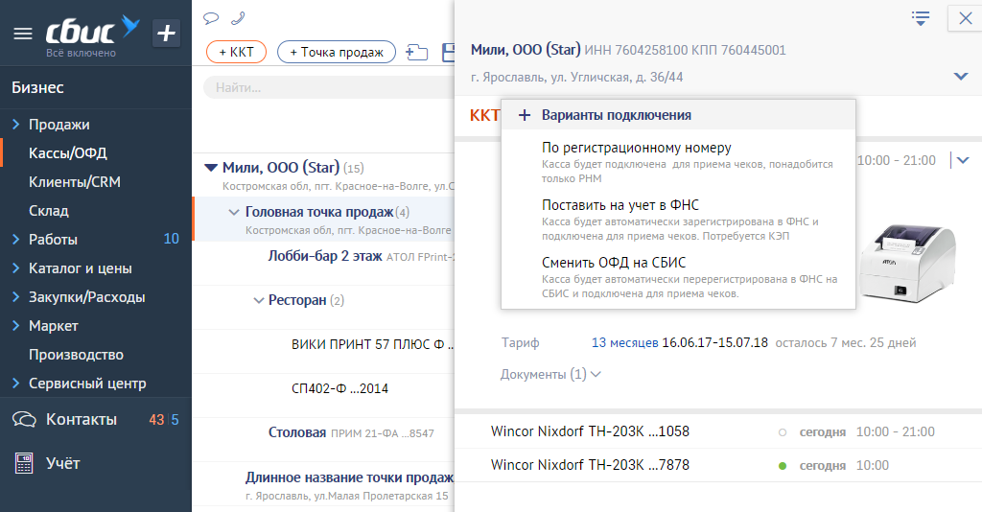
Управление кассами в кабинете

Slide 26
Уведомление
об ошибках
Нет документов более 5 дней
Смена открыта больше 24 часов
Некорректная регистрация ККТ
Истекает срок лицензии
Предупреждения ФН

Slide 27
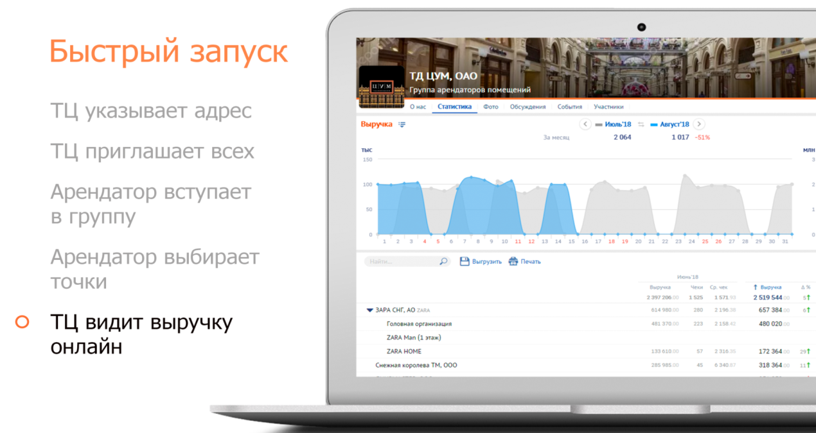
СБИС Бизнес – для руководителя
Онлайн-статистика
Анализ продаж
Динамика выручки

Slide 28
Спасибо за внимание!
Елена Юзеева тел.: +7 3452 494145,
e-mail: ea.uzeeva@tyumen.tensor.ru
sbis.ru

